Slide 1
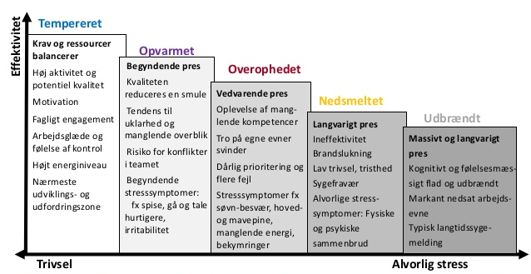
Stresstrappen
Kilde: Malene Friis Andersen og Marie Kingston

